Slide 1
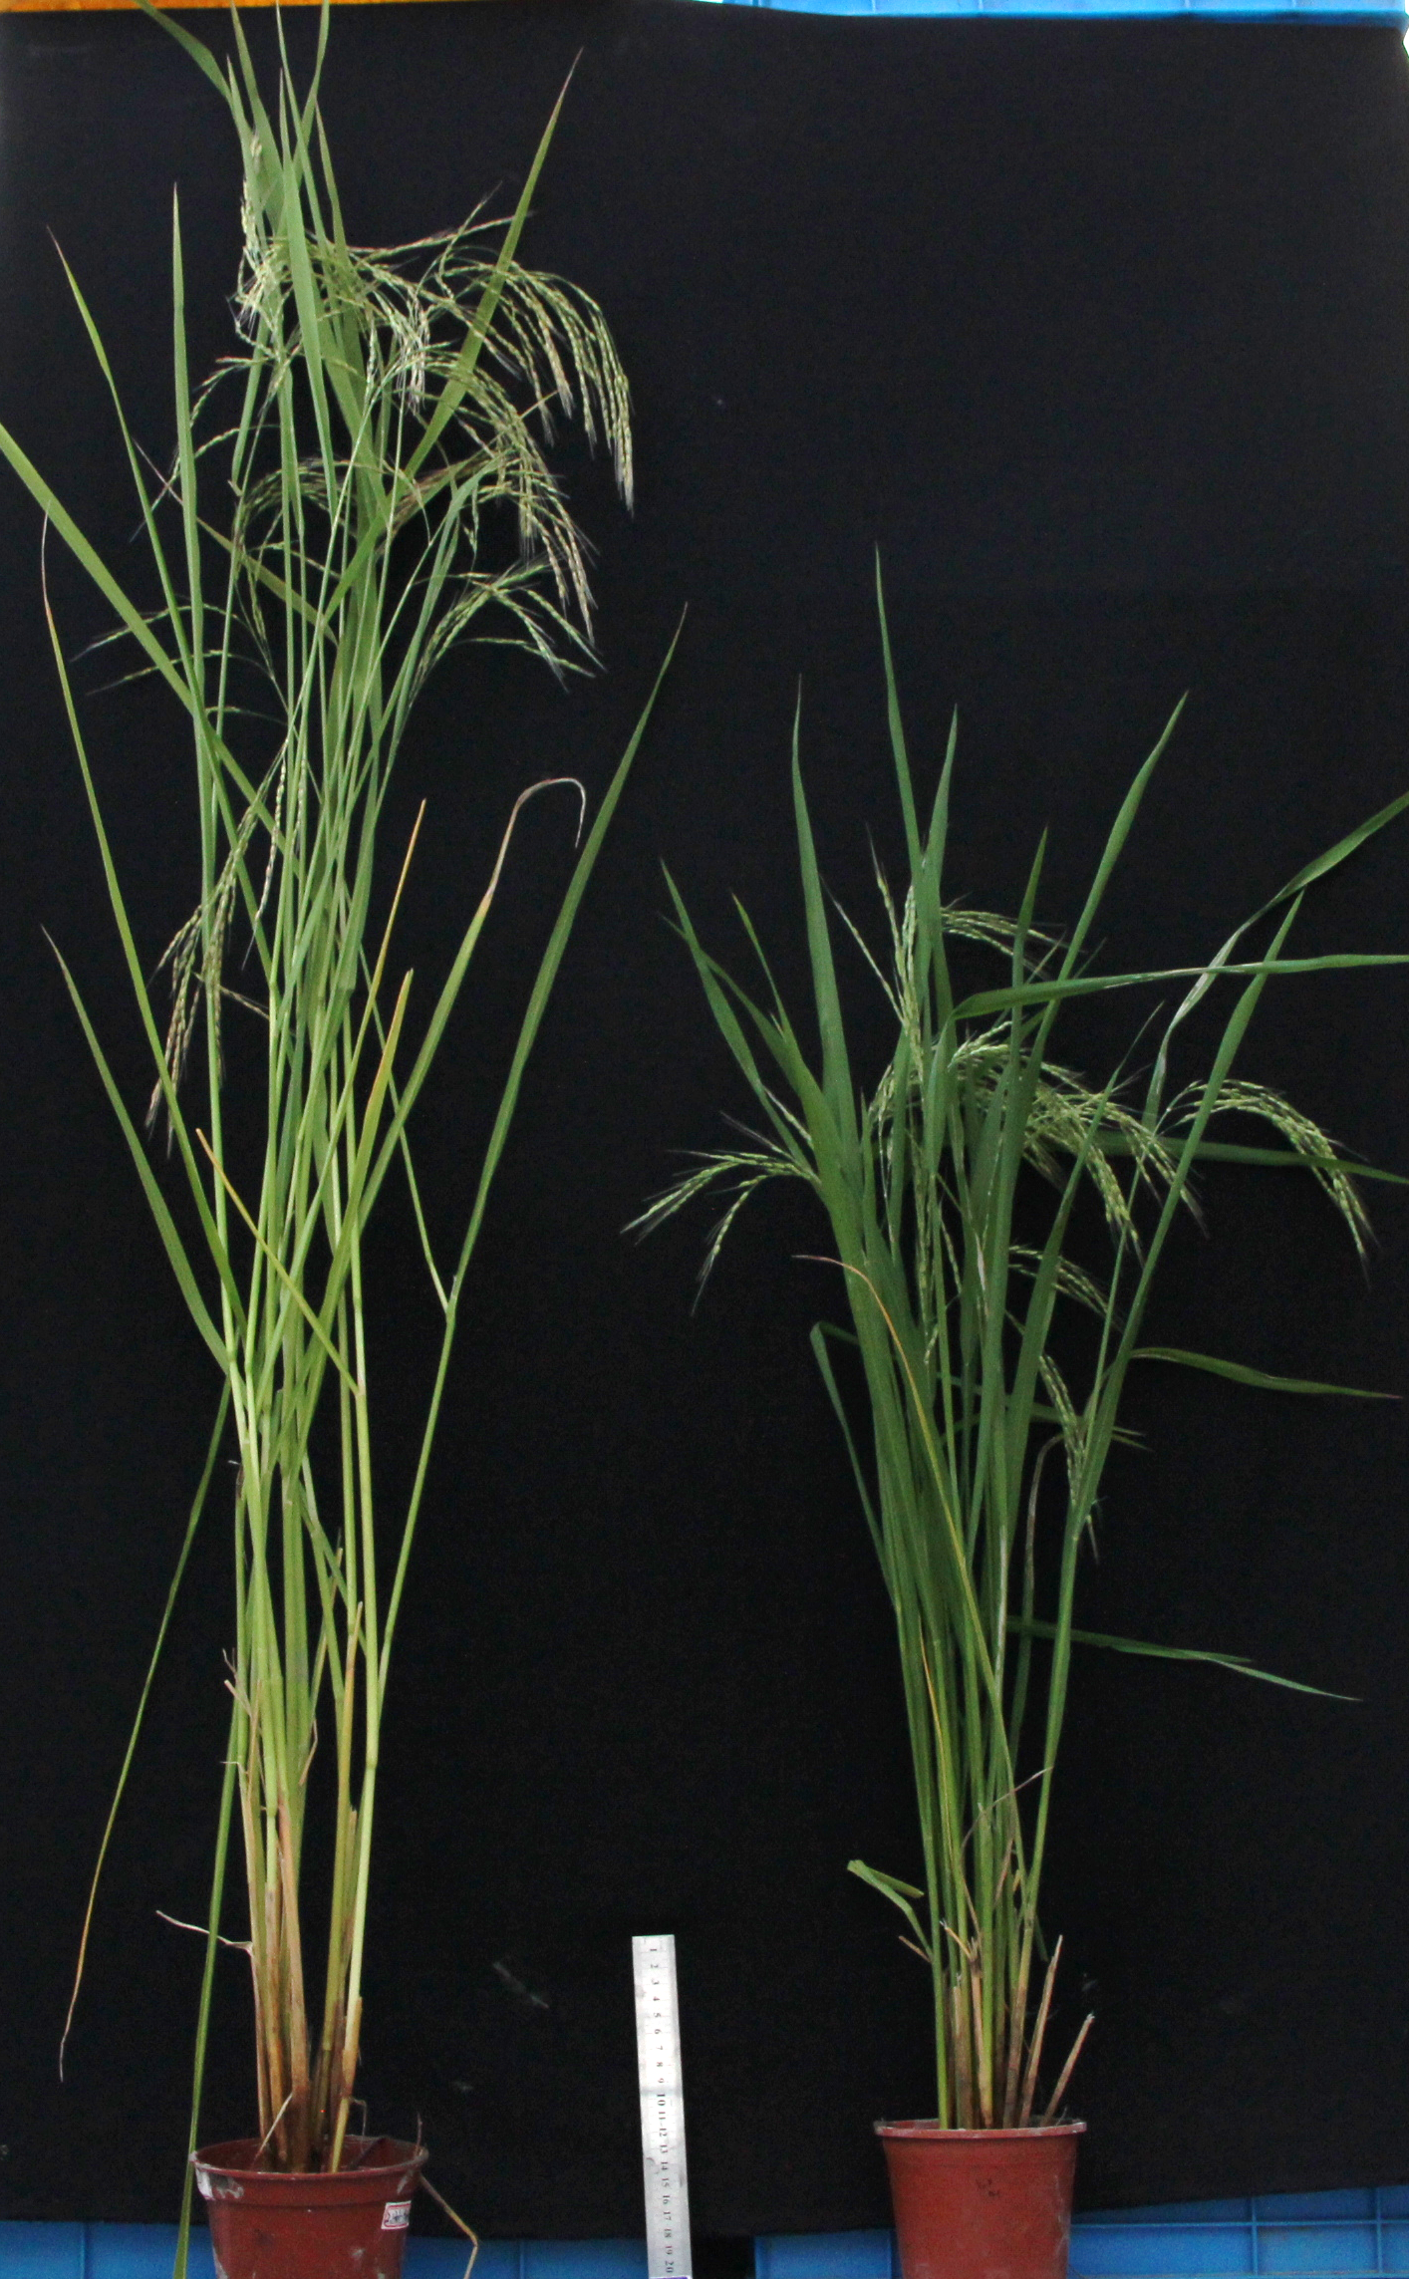
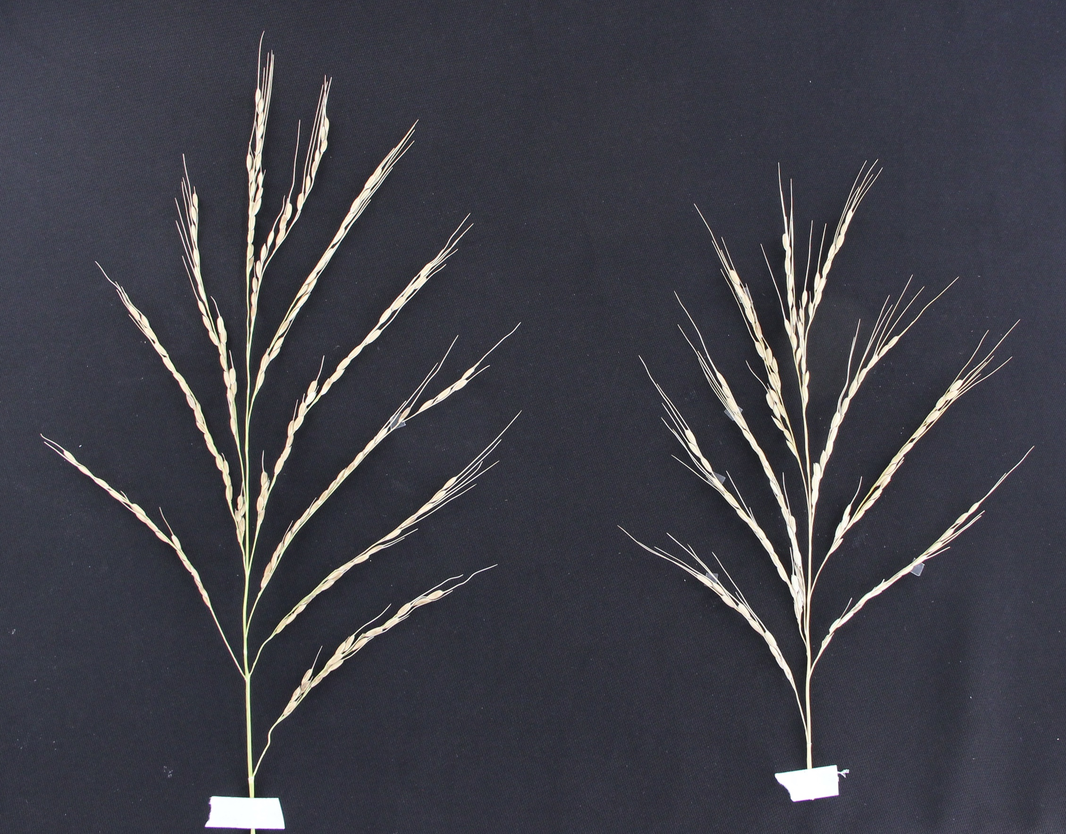
(a)
Kas
sd1^{Kas}
(b)
(c)
Kas
Kas
sd1^{Kas}
**
**
**
**
**
**
(d)
(e)
(f)
(g)
**
**
**
**
Panicle length (cm)
No. of primary branches
No. of secondary branches
No. of grains per main panicle
Kas
sd1^{Kas}
Kas
sd1^{Kas}
Kas
sd1^{Kas}
Kas
sd1^{Kas}

